Slide 1
De beste procesplaat ooit!
Tips voor het verbeteren van de kwaliteit en leesbaarheid van uw processen.

Slide 2
Wat gaan we behandelen?
Quiz!
De mate van detaillering
Opmaakmogelijkheden
Tips

Slide 3
QUIZ!

Slide 4
Afbeelding 1

Slide 5
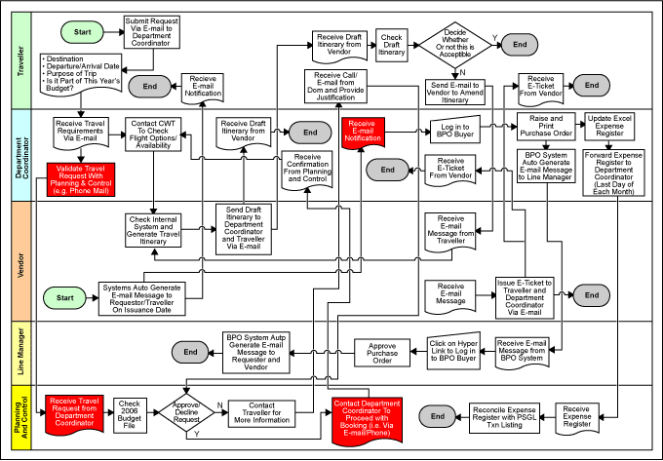
Afbeelding 2

Slide 6
Afbeelding 3

Slide 7
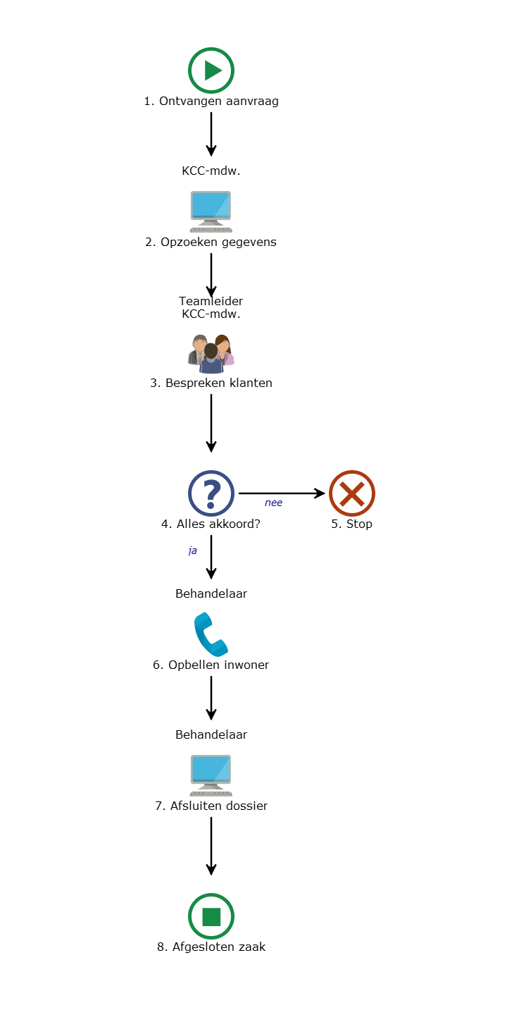
Afbeelding 4

Slide 8
Afbeelding 5

Slide 9
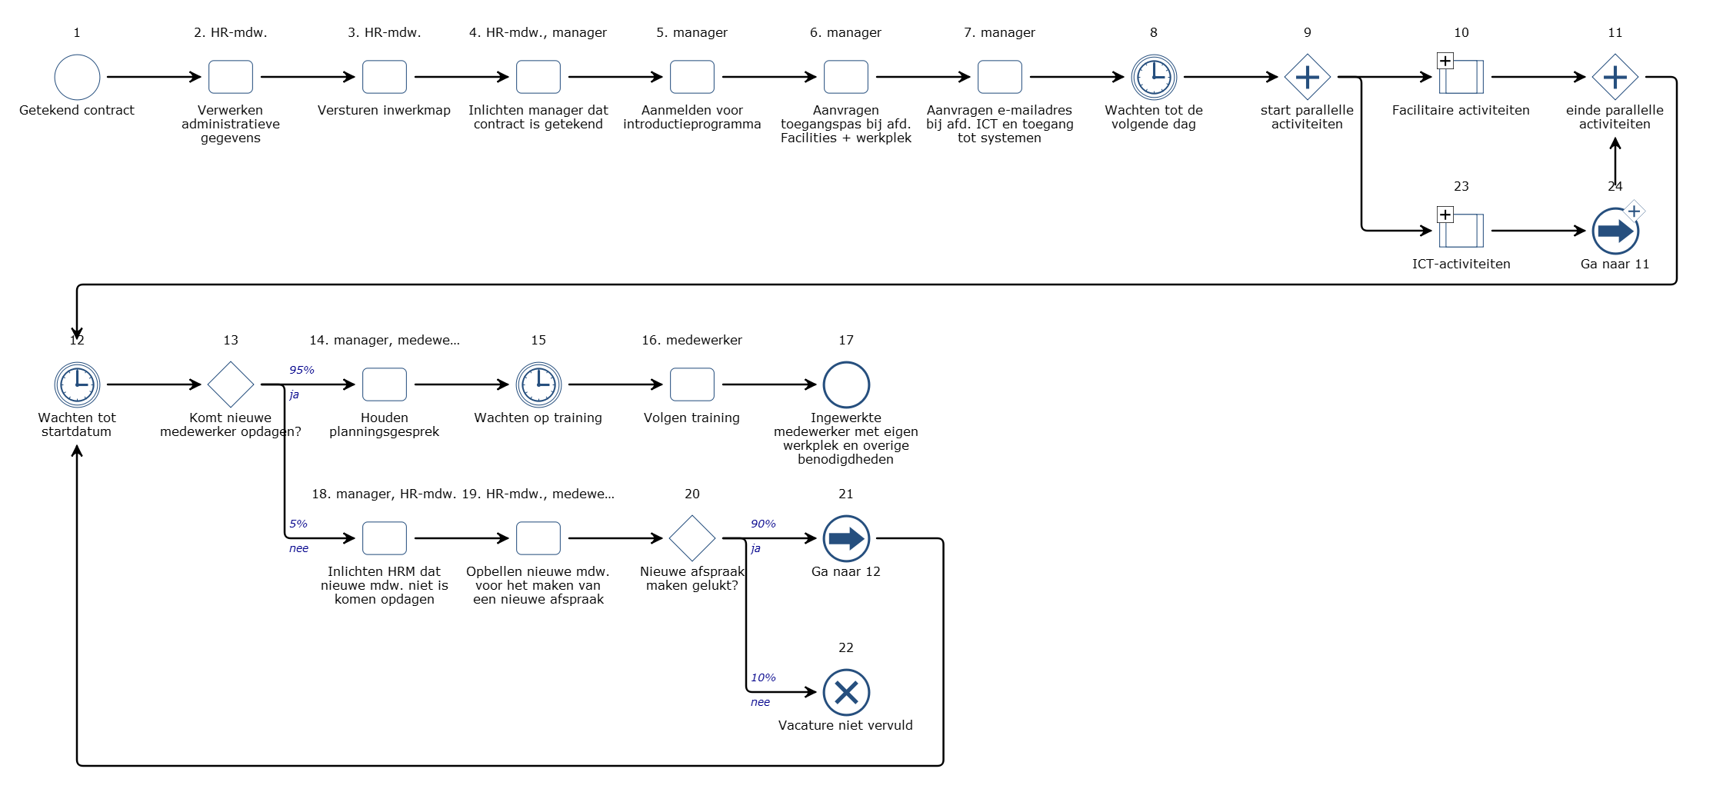
Afbeelding 6

Slide 10
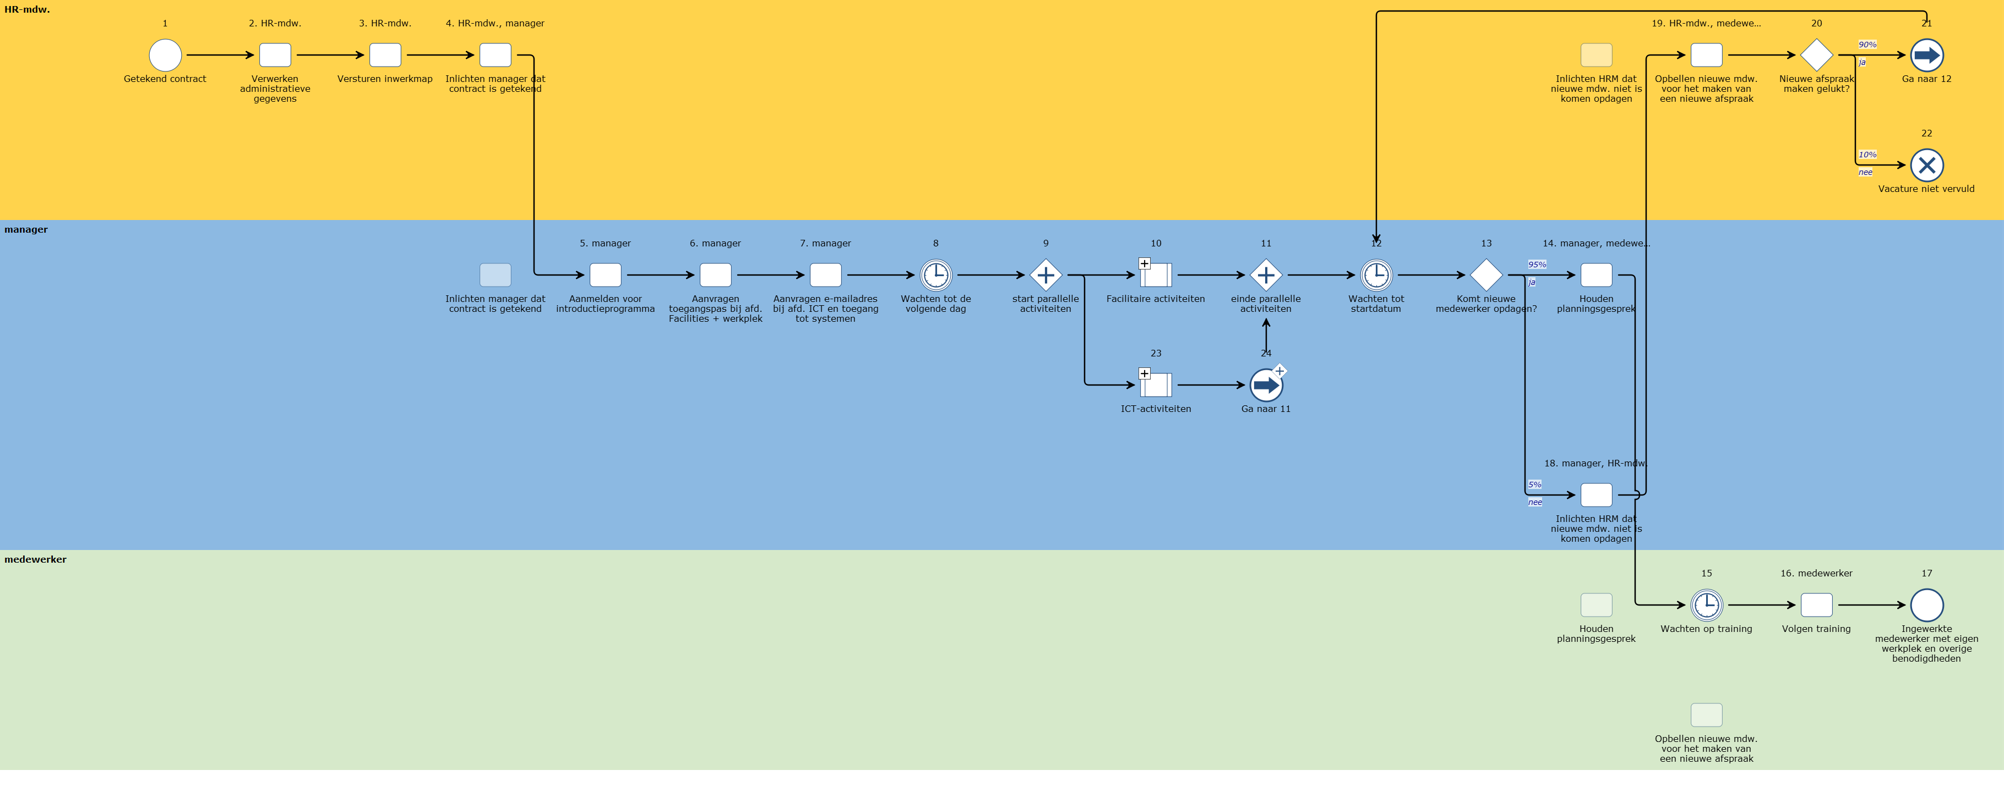
Afbeelding 7

Slide 11
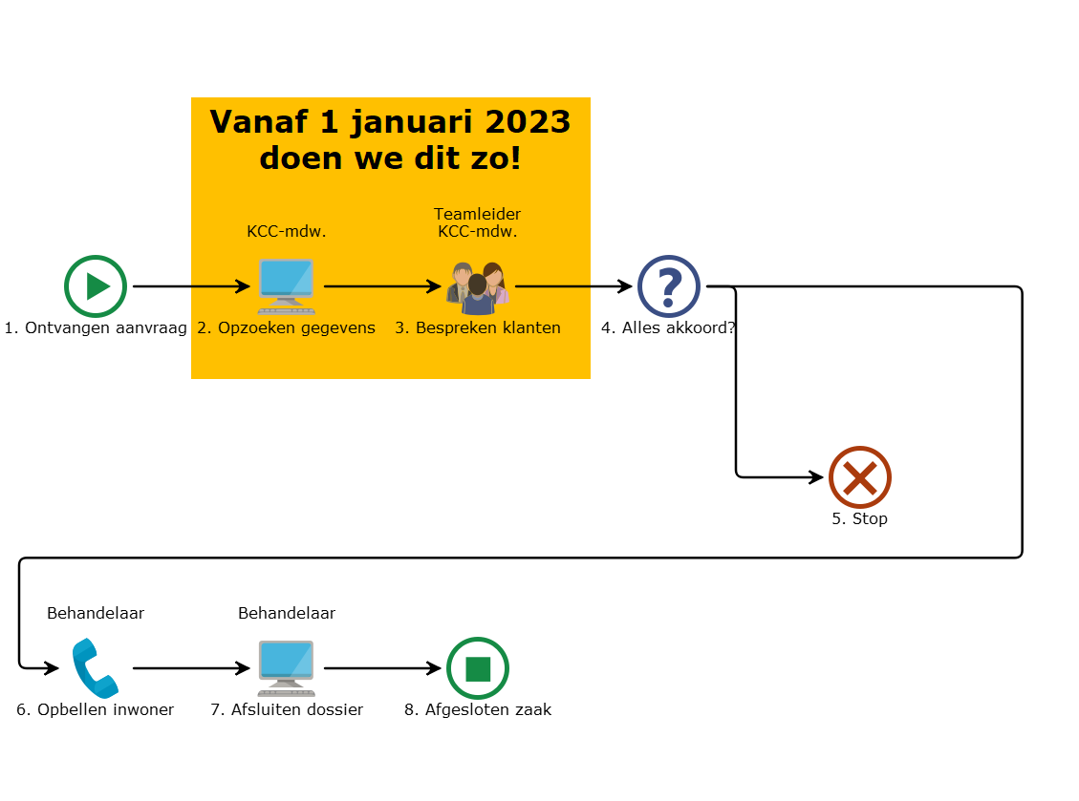
Afbeelding 8

Slide 12
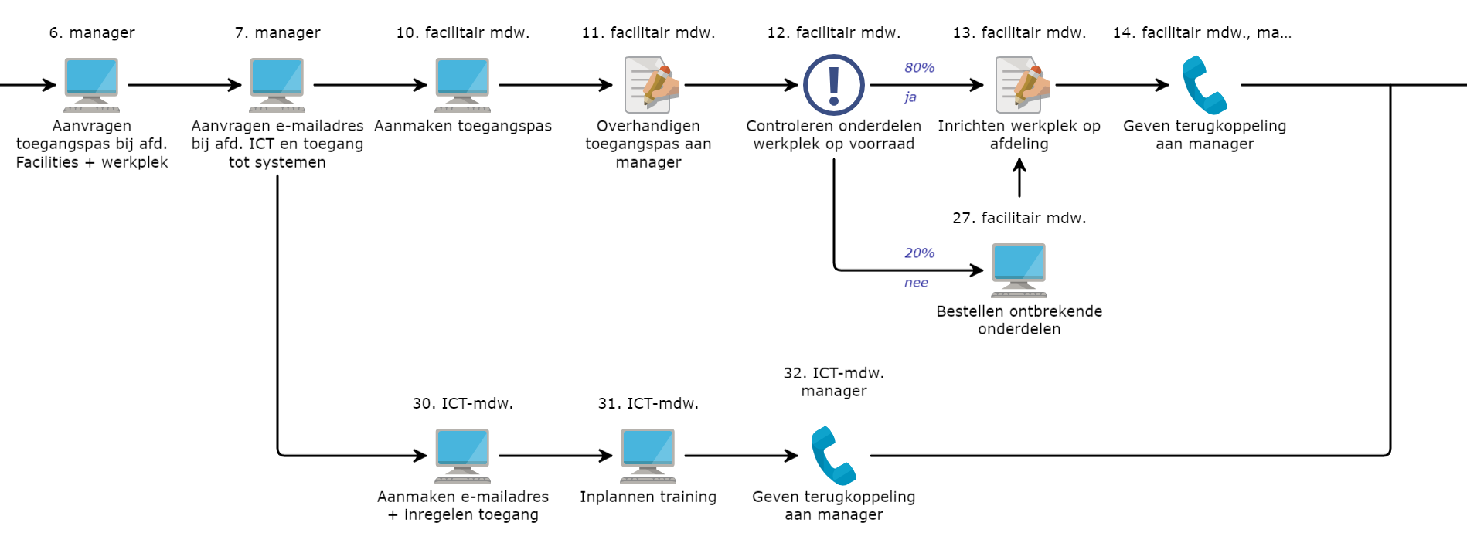
Afbeelding 9

Slide 13
Afbeelding 10

Slide 14
De mate van detaillering
Verschillende niveaus:
bedrijfsproces
werkproces
werkinstructie
Doelgroep:
Experts
Nieuwe medewerkers
Doel van de procesbeschrijving:
Bespreken/verbeteren
Doorrekenen
Naslagwerk in processenhandboek

Slide 15
Opmaakmogelijkheden
Iconen:
Extra iconen
Iconenstijl
Diagramfilter:
Verbergen van iconen
Pijlen
Tekstvakken:
Groter maken om alle inhoud te tonen
Om extra tekst bij de procesplaat te zetten
Positie processtappen

Slide 16
Tips!
Gebruik éérst het diagramfilter en ga daarna met de mogelijkheden van het tabblad ‘Ontwerp’ aan de slag.
Maak gebruik van Projectinstellingen.
Maak gebruik van subprocessen en/of proceskoppelingen.
Laat ons u helpen! ….. maar geef ons daar wel even de tijd voor.

Slide 17
Vragen ?

